Slide 1
– Dispositif de protection de l’intégrité personnelle –
- CCT Santé 21 -
Demi-journée Employeurs 11 mai 2023
Raymonde Richter, experte-déléguée
Médiatrice FSM, FSA et CSMC
Coach PCC
Avocate au barreau
Tél. +41 79 643 24 16
rr@etuderichter.ch
https://www.cctsante21.ch/node/357
https://www.cctsante21.ch/node/105

Slide 2
Partie commune

Slide 3
Le cadre juridique
Droit fédéral
CO 328
LTr 6
OLT3 2
LEg 4
Règlement interne institution
Règlement général du personnel
Directive
Charte
Art. 7.1.2 al. 3
Directive
Annexe
CCT 21
Notes:
rr

Slide 4
Le cadre legal fédéral
Art. 328 CO
L’employeur respecte la personnalité + égards pour la santé + interdiction du harcèlement sexuel
Art. 4 + 5 LEg
TF: aussi pour mobbing
Art. 6 LTr
Protection contre le harcèlement sexuel
Mesures appropriées aux circonstances pour prévenir et mettre fin
Toutes les mesures nécessaires pour protection de la santé + intégrité personnelle
+ art. 2 OLT3 (mesures pour santé physique et psychique)
+ Message du CF sur LTr
+ commentaire du SECO sur OLT3
Notes:
rr

Slide 5
Le cadre legal fédéral
L’employé doit respecter la personnalité de ses collègues (ATF 127 III 351)
L’obligation de fidélité vaut de manière accrue pour les cadres (ATF 127 III 869)

Slide 6
Le cadre légal fédéral
3. Devoir de signaler et traiter harcèlement (CO 321d)
1. Exemplarité
2. Prévenir et gérer les conflits
Obligation de fidélité (321aCO)
Vaut de manière accrue pour les cadres !
Notes:
RR

Slide 7
Le cadre légal fédéral
Rappel pour les employeurs : ATF 2C_462/2011 du 9 mai 2012 (personne de confiance)
Un règlement d’entreprise qui contient au minimum:
une déclaration de principe : tolérance 0 pour les atteintes à l’intégrité personnelle
les sanctions prévues (avertissement, congé, …)
la marche à suivre en cas de problème (1° processus informel: PCE/médiation; 2° procédure formelle: enquête)
une personne de confiance à laquelle les employés peuvent s’adresser pour des conseils et un soutien (formée / confidentialité / externe ou interne mais hors hiérarchie)
une information aux collaborateurs des comportements inacceptables et à gérer (harcèlement sexuel et moral, conflit) → sensibilisation/formation
les collaborateurs doivent être consultés
Notes:
Possible de mettre en place quelque chose par le Chambres de commerce, les CCT, pas obligé chaque entreprise

Slide 8
Application au sein de la CCT 21
Art. 7.1.2 al. 3
Directive concernant la prévention et la gestion des conflits ainsi que le harcèlement et autres atteintes à la personnalité
Annexe Déroulement de l’enquête
CCT 21
Notes:
rr

Slide 9
Application au sein de vos institutions
Règlement interne institution
Directive interne
Règlement du personnel
Charte
Notes:
Modèle fourni par la CCT Santé 21

Slide 10

DAH --- > DPI
Notes:
Par atteintes à l’intégrité personnelle, on entend toute violation d’un droit de la personnalité, tel que la santé physique et psychique, l’intégrité morale, le respect des libertés individuelles ou de la sphère privée.
Il s’agit de comportements qui transgressent les limites.
Le harcèlement psychologique et sexuel sont des atteintes graves à l’intégrité personnelle.

Slide 11
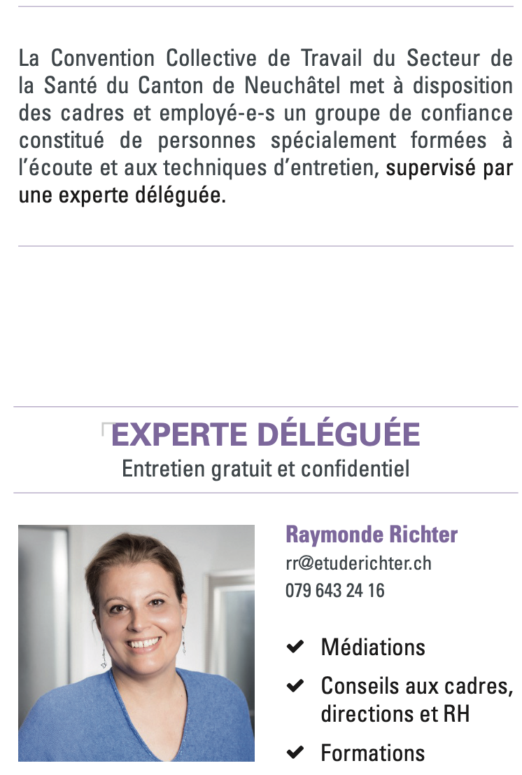
Externe; mandat
Formée à la médiation
Confidentialité

Slide 12

Internes; employées
Certifiées PCE
Hors encadrement
Confidentialité

Slide 13
